Slide 1
Lucidité terminale
Quelles répercussions pour les familles et les soignants d’une expérience exceptionnelle en fin de vie ?
Maryne MUTIS
Psychologue clinicienne, Centre Psychothérapeutique de Nancy-Laxou
Doctorante INTERPSY, Université de Lorraine
Travail de thèse sous la direction de Renaud Evrard
& la codirection de Marie-Frédérique Bacqué

Slide 2
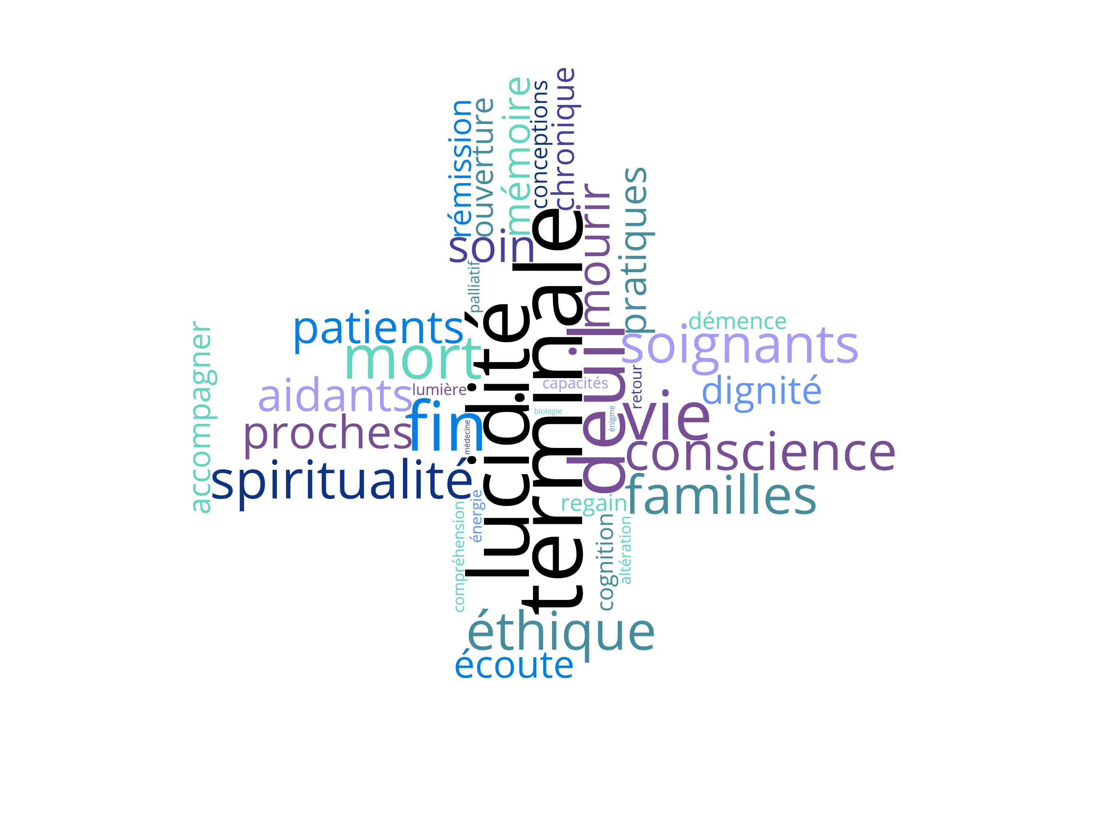
LA LUCIDITÉ TERMINALE
Une réversibilité ante-mortem des dysfonctions
Une temporalité du phénomène limitée
(Nahm, 2009)
(Nahm, Greyson, Kelly, & Haraldsson, 2012)
Une occurence dans une large gamme de pathologies
Une prévalence autour de 14%
(Nahm & Greyson, 2009)
(Claxton-Oldfield & Dunnett, 2016)
Notes:
© Copyright Showeet.com – Free PowerPoint Templates

Slide 3
RÉPERCUSSIONS CLINIQUES ET ETHIQUES
La conscience
Les soins
Les Proches
Notes:
© Copyright Showeet.com – Free PowerPoint Templates

Slide 4
LA LUCIDITÉ TERMINALE ET LA CONSCIENCE
Possibilité d’un retour de la conscience
(Nahm, 2009)
Remise en cause des théories biologiques
(Holden, 2007)
La conscience
Nouveau regard sur les patients en état d’inconscience
(Betty, 2016)
Notes:
© Copyright Showeet.com – Free PowerPoint Templates

Slide 5
LA LUCIDITÉ TERMINALE ET LES SOINS
Modification des pratiques de soin
(Pearson, 2016)
Sentiments de malaise et d’incompréhension
(Claxton-Oldfield & Dunnett, 2016)
Difficultés de communication entre pairs
Les soins
(Brayne, Lovelace, & Fenwick, 2008)
Notes:
© Copyright Showeet.com – Free PowerPoint Templates

Slide 6
LA LUCIDITÉ TERMINALE ET LES PROCHES
Possibilité d’engager des interactions positives
(Fenwick, Lovelace & Brayne, 2010)
Impression d’un faux espoir avec un décès brutal
(Chiriboga-Oleszczak, 2017)
Difficultés d’appréhension et crainte d’un jugement
Les PROCHES
(Fenwick, Lovelace & Brayne, 2007)
Notes:
© Copyright Showeet.com – Free PowerPoint Templates

Slide 7
LE PROJET “LUCIDEUIL”
Le constat d’une incertitude scientifique
Une difficulté à approcher le phénomène
Lucideuil
Une réflexion sur les répercussions possibles
La mise en place d’une étude innovante
Notes:
© Copyright Showeet.com – Free PowerPoint Templates

Slide 8
MÉTHODOLOGIE
Notes:
© Copyright Showeet.com – Free PowerPoint Templates

Slide 9
PORTÉES & IMPLICATIONS
Etoffer les savoirs
Sensibilisation et formations
Nouveaux dispositifs d’accompagnement
Ouverture du dialogue
Lucideuil

Slide 10
Merci de votre attention
Notes:
© Copyright Showeet.com – Free PowerPoint Templates

